Slide 1



Phòng giáo dục và đào tạo Quận Long Biên
Trường mầm non Hoa Anh Đào
Nhận biết phân biệt : To – Nhỏ
Lứa tuổi: Nhà trẻ 24-36 tháng
Năm học: 2021 - 2022

Slide 2



Nhận biết to - nhỏ
Hộp quà màu xanh -to
Hộp quà màu vàng -nhỏ

Slide 3
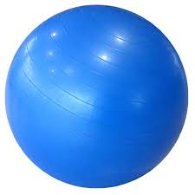
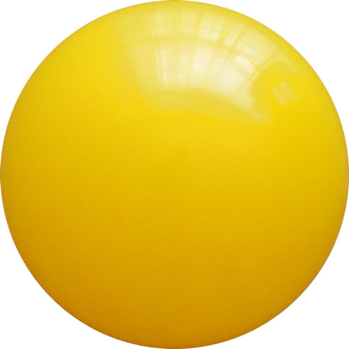
Cho trẻ quan sát 2 quả bóng
Quả bóng xanh - to
Quả bóng vàng – nhỏ

Slide 4


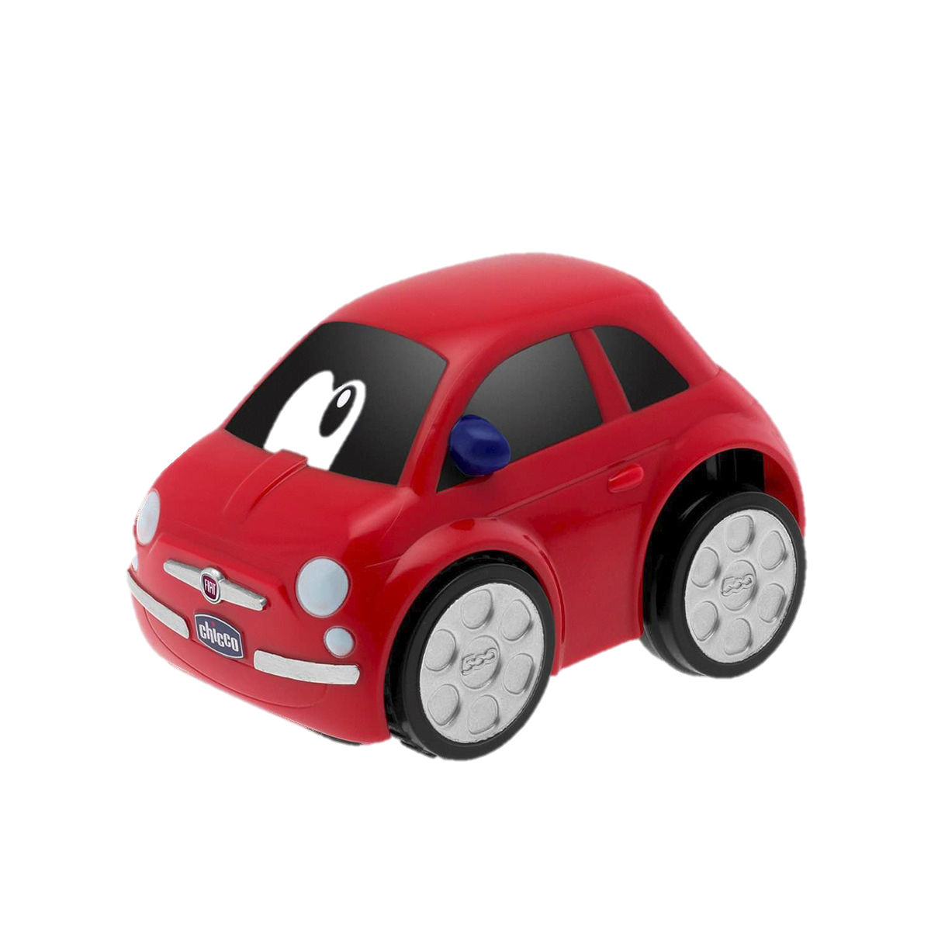
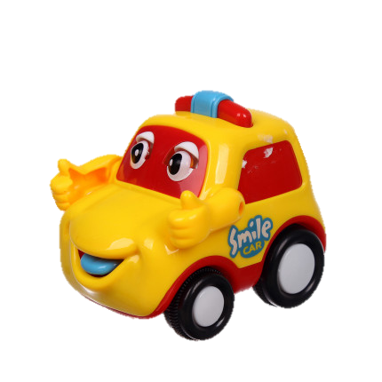
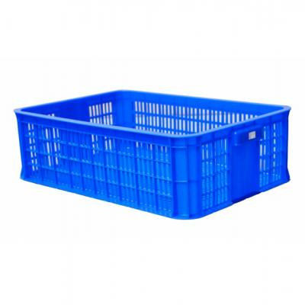
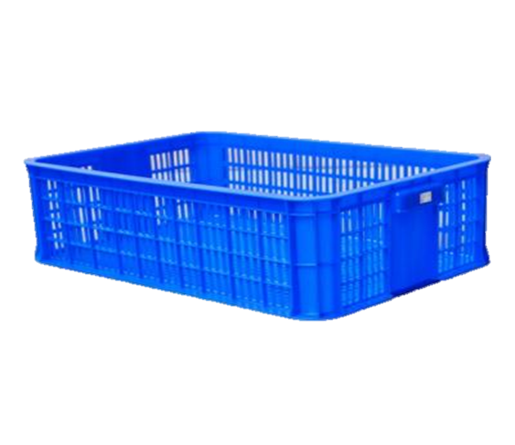
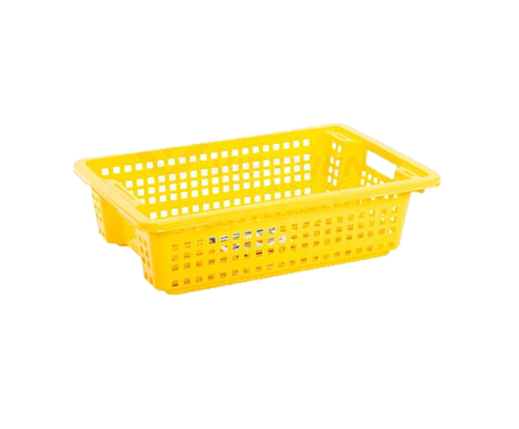
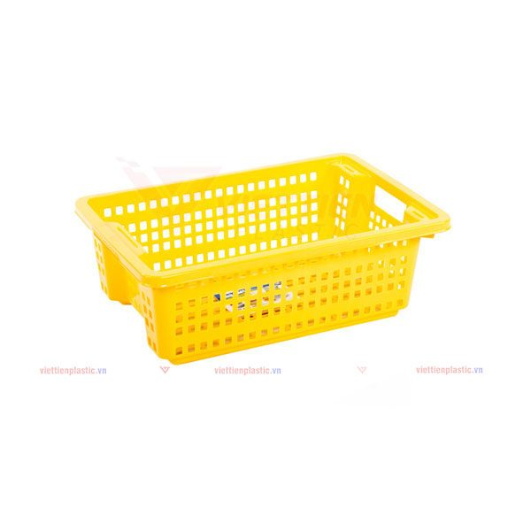
Hoạt động 3
Trò chơi ôn luyện

Slide 5



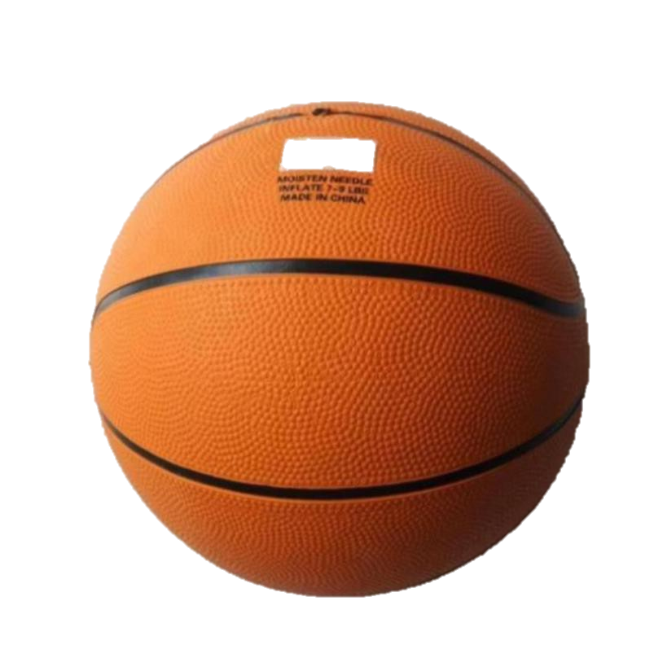

Slide 6

Chúc các bé học tốt
Tạm biệt!

